Slide 1
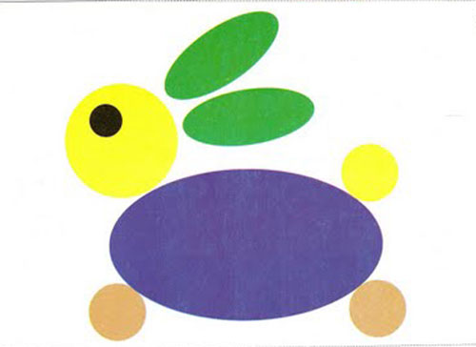
Все имеет своё строение

Slide 2
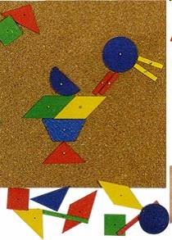
Сегодня на уроке вы узнаете, что все предметы имеют свою форму, свое строение, научитесь делать аппликацию из геометрических фигур.

Slide 3
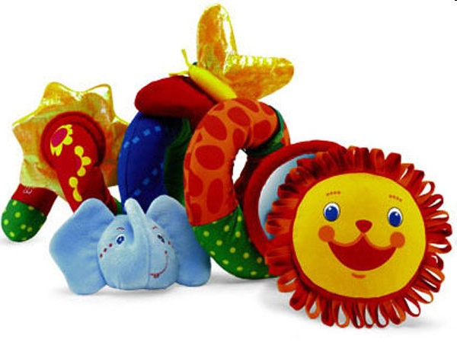
Все предметы, которые нас окружают, можно рассматривать как постройки. Они имеют различные формы и цвет.
- Рассмотри иллюстрацию детских игрушек. Их можно воспринимать как постройку?

Slide 4

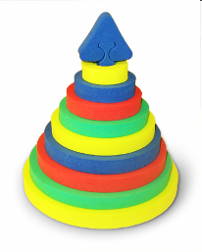
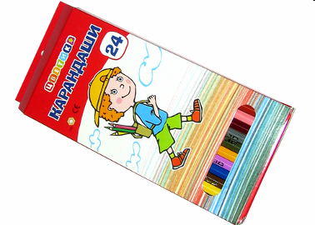
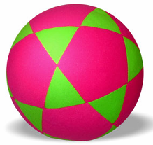
На какую форму похожа …

Slide 5
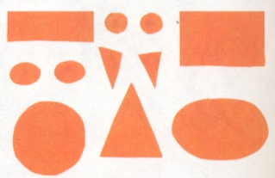
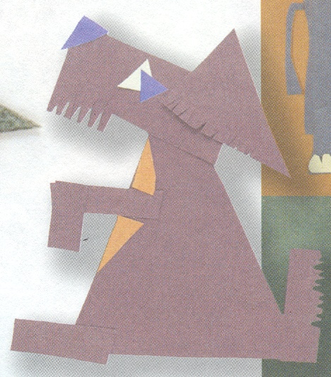
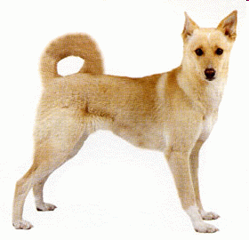
Отгадайте загадки:
Глядишь – ласкается,
Дразнишь – кусается.

Slide 6
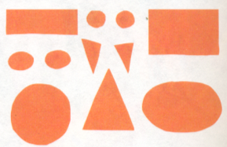
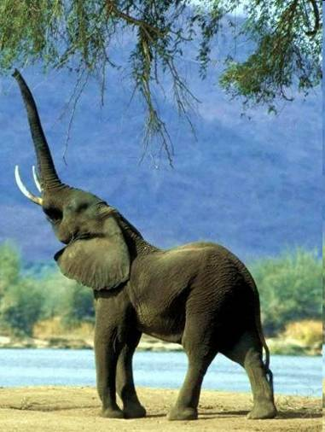
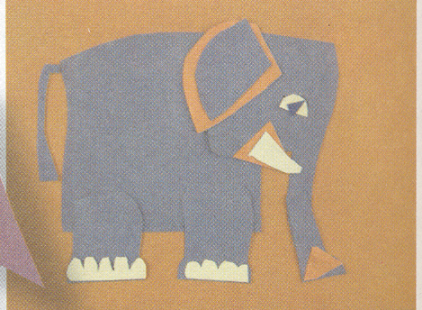
Отгадайте загадки:
Длинный хобот, пасть с клыками,
Ноги кажутся столбами,
Как гора, огромен он.
Ты узнал, кто это?..

Slide 7
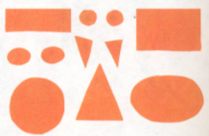
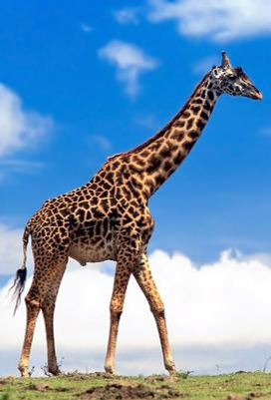
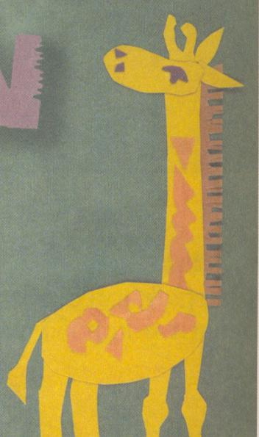
Отгадайте загадки:
Он высокий и пятнистый,
С длинной-длинной шеей,
А питается он листьями,
Листьями деревьев.

Slide 8
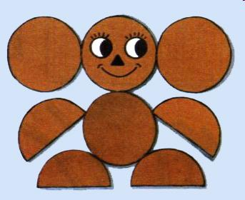
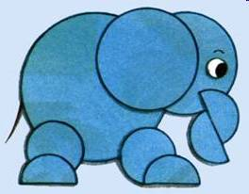
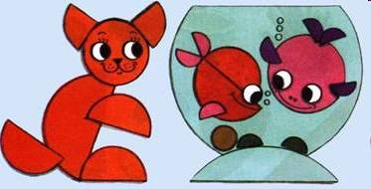
Аппликация из кругов.

Slide 9
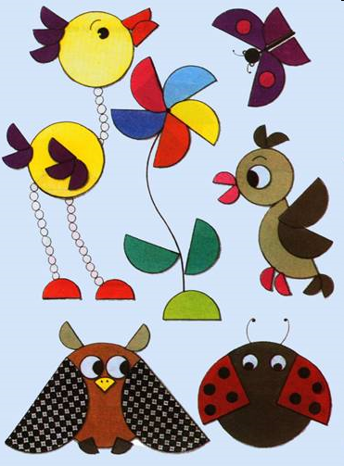

Slide 10
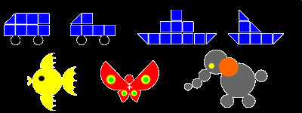

Slide 11
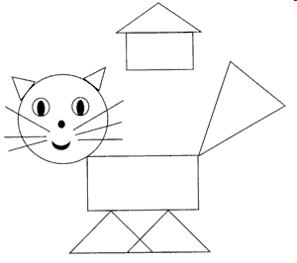

Slide 12
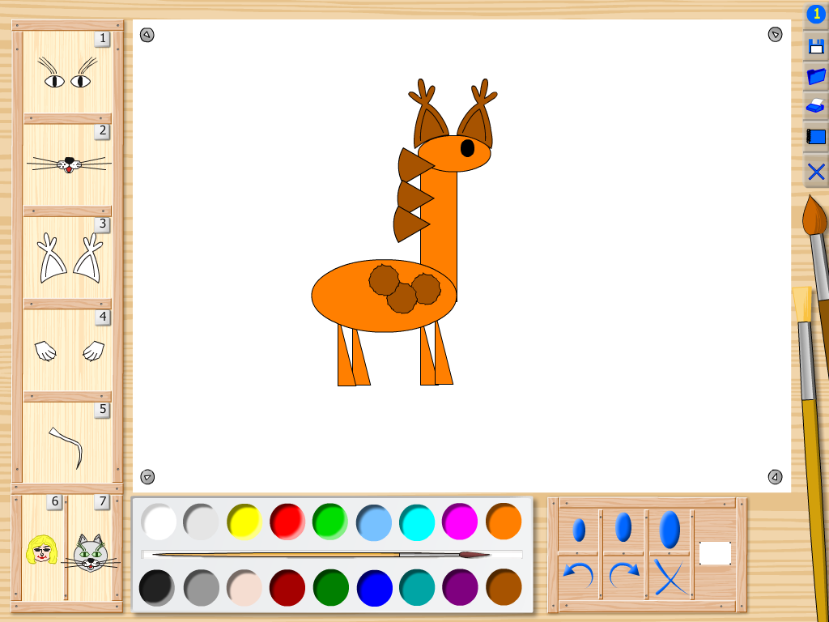

Slide 13
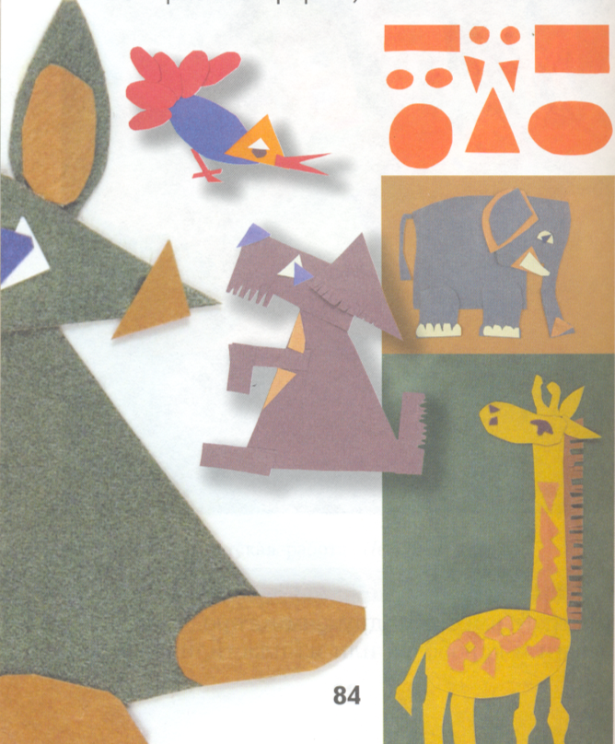
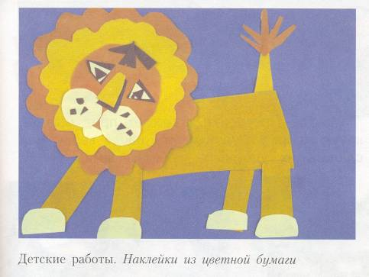
Творческая практическая работа

Slide 14

Обобщение
-Что нового узнали на уроке?
Вывод:
Чтобы выполнить любое построение изображения, необходимо заготовить несколько простых геометрических форм.

Slide 15
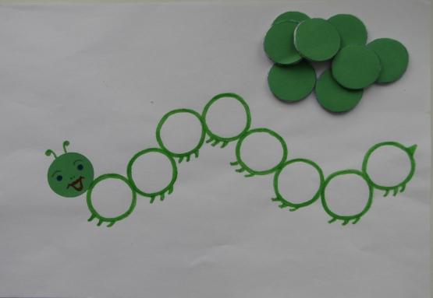
Идеи для творчества:

Slide 16
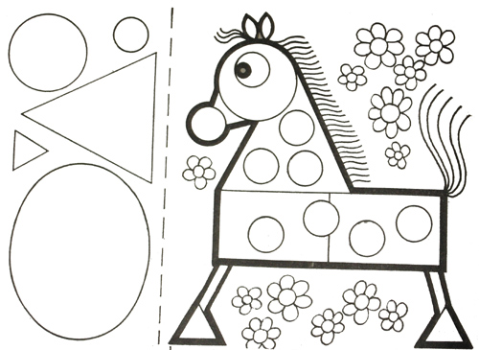

Slide 17
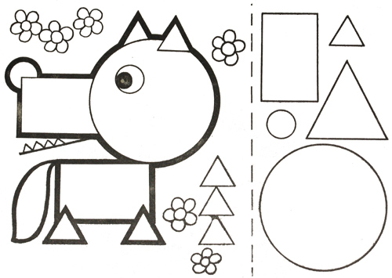

Slide 18
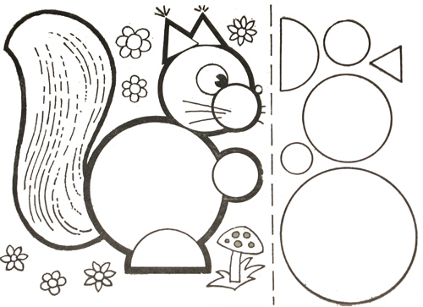

Slide 19
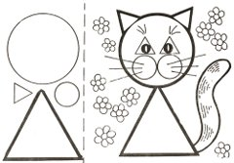

Slide 20
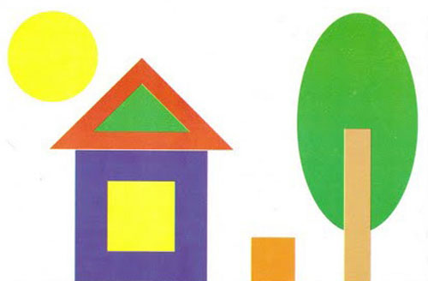

Slide 21
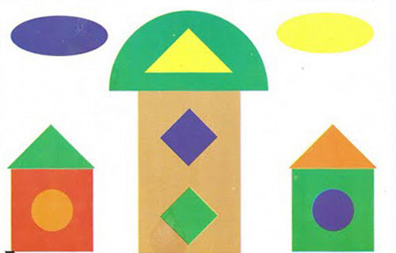

Slide 22
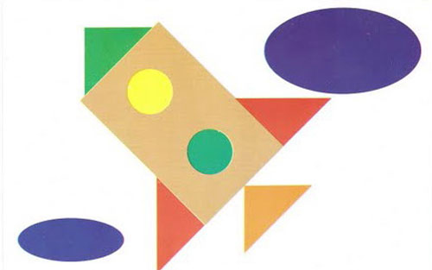

Slide 23
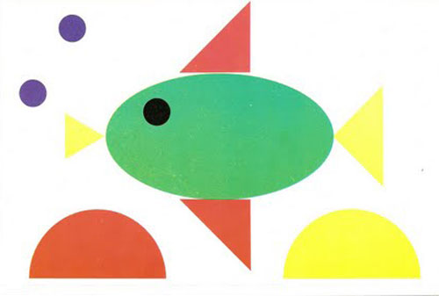

Slide 24
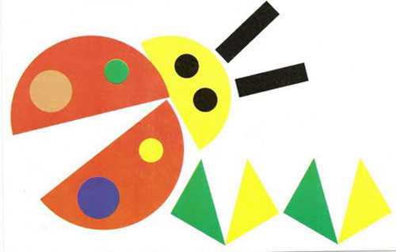

Slide 25
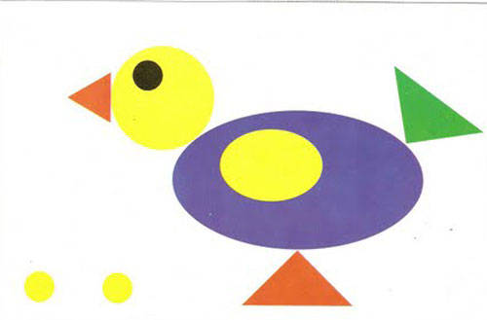

Slide 26
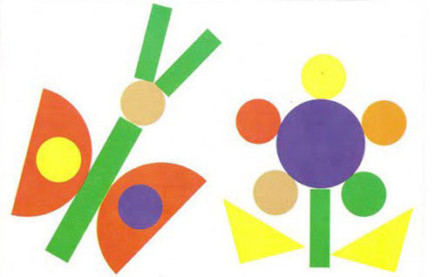

Slide 27
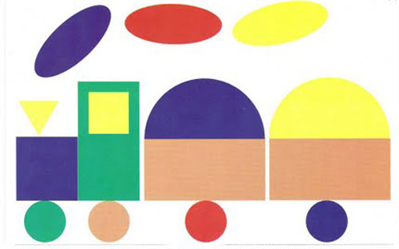

Slide 28
